Slide 1
Герои произведений Владислава Петровича Крапивина Нравственные уроки

Slide 2
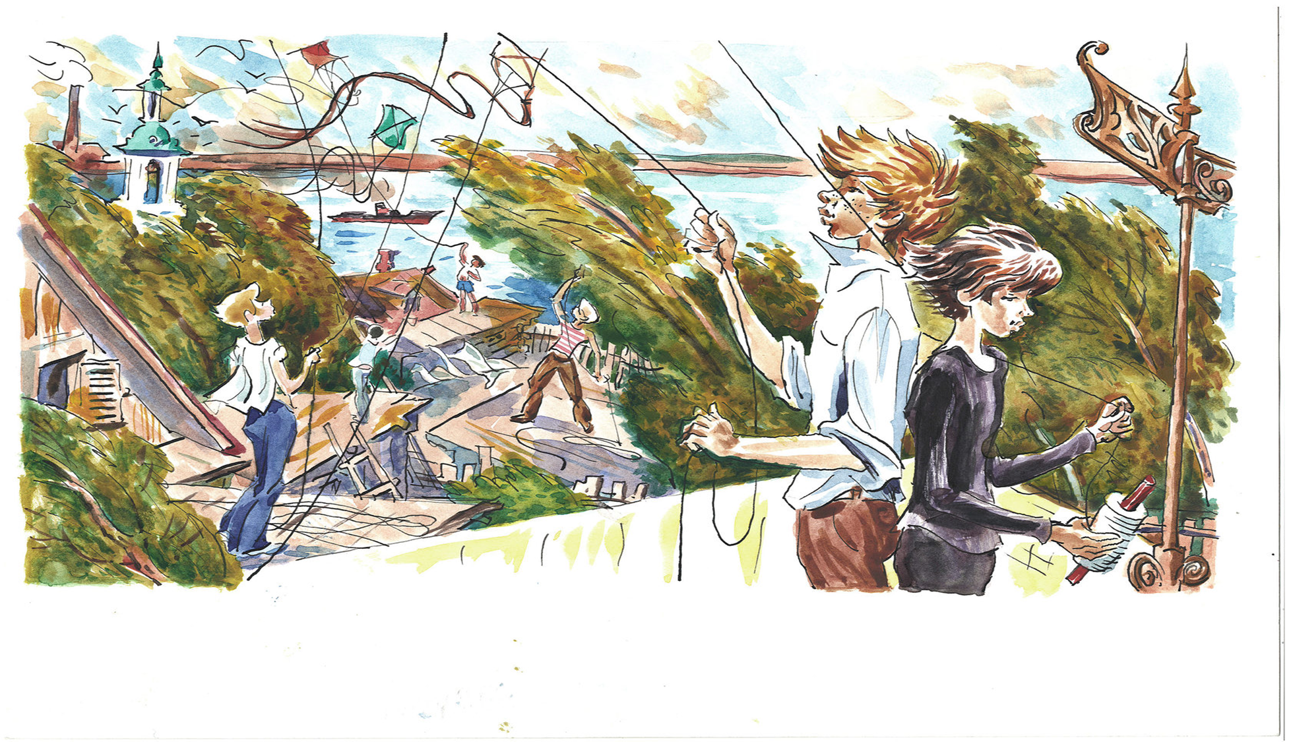

Slide 3
характер (из др.-греч. «примета, отличительная черта, знак») персонажа — это набор черт, свойств, качеств, отличающих этого героя от остальных действующих лиц и составляющих ядро его личности.
Характер героя проявляется:
1. в его поведении;
2. в отношении к окружающим людям;
3. в высказываниях героя; в его манерах, внешности, речи;
4. в прямой авторской характеристике, оценке

Slide 4
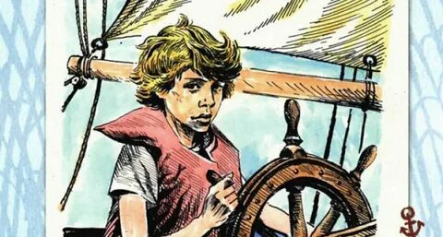
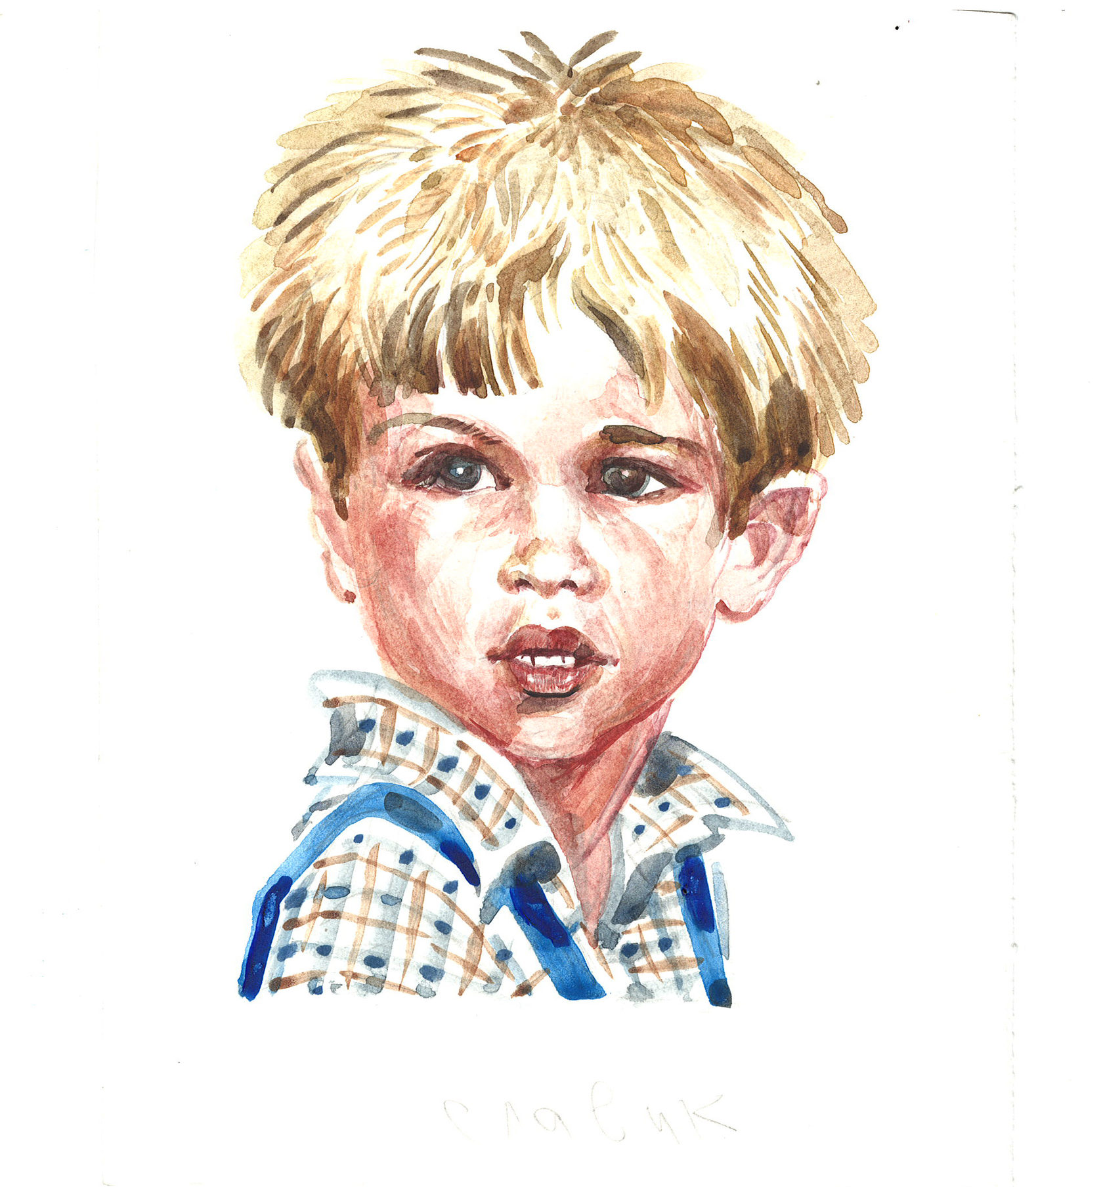
Герой Владислава Крапивина

Slide 5
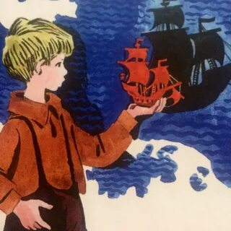
Детский отряд «Каравелла» 1961 год

Slide 6
Устав «Каравеллы»
Ветер и волна не прощают никаких ошибок и во время шквала учиться поздно. Учись морскому делу заранее.
На судне только один командир. Слово его - железный закон….
Я вступлю в бой с любой несправедливостью, подлостью и жестокостью, где бы их не встретил.
Я никогда не обижу того, кто меньше или слабее. Всегда буду помощником и защитником младшим товарищам.
Если мне когда-нибудь станет страшно, я не отступлю. Смелость - это когда человек боится и всё-таки не сворачивает с дороги.

Slide 7
Рефлексия
Лист самооценки «Закончи предложение…»
На уроке я узнал, что характер героя проявляется через….
Герои В.П. Крапивина – это…
Качества героев В.П. Крапивина, которыми я хотел бы обладать…

Slide 8
Домашнее задание
Сочинение
«Письмо герою рассказов В. Крапивина»
или
«Письмо Владиславу Крапивину»

Slide 9
В.П. Крапивин – выдающийся уральский писатель, который создал уникальные произведения про ребят, стремящихся познавать мир, делать его лучше. Это книги о сильных и смелых, о мечтателях и созидателях.

